Slide 1
前课回顾(1)
负离子聚合单体:吸电子取代基
负离子聚合引发剂
  正丁基锂：单负离子引发
  萘钠、钠：双负离子引发
负离子聚合机理：
活性聚合：链引发速率远大于链增长，体系无链终止、无链转移的聚合反应.

Slide 2
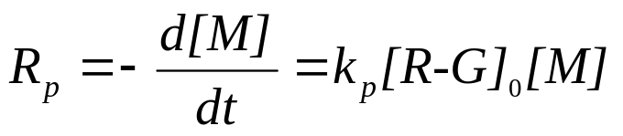
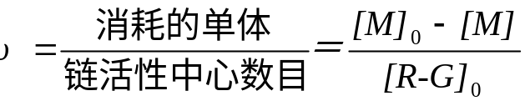
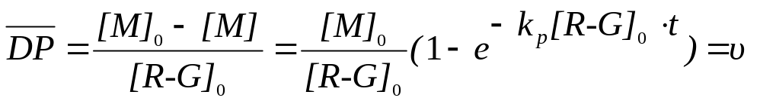
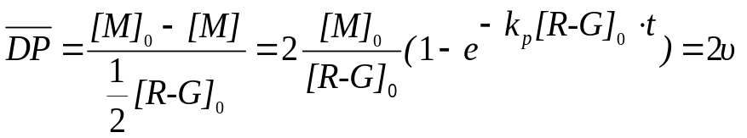
前课回顾(2)
聚合动力学：
  聚合反应速度
  动力学链长
  聚合度
    单负离子引发
    双负离子引发

Slide 3
4.4 络合配位聚合
4.4.1 聚合物的立构规整性
4.4.2 非极性烯烃单体的
Ziegler-Natta聚合反应
4.4.3 双烯烃类单体配位聚合

Slide 4
前言
发展历史：
1953年，德国化学家Karl Ziegler高密度PE
1954年，意大利化学家Natta立构PP
1955年，实现了低压聚乙烯的工业化
1957年，实现了有规立构聚丙烯的工业化
1963年，Ziegler和Natta两人获得诺贝尔
化学奖

Slide 5
4.4.1 聚合物的立构规整性
几个概念：
同分异构
序列异构
立体异构
  光学异构：全同、间同、无规立构
  几何异构：顺式、反式

Slide 6
(1)聚合物的同分异构体
什么是同分异构？
又称结构异构， 聚合物分子中原子或原子团相互连接的次序不同而引起的异构。
例如：通过相同单体和不同单体可以合成化学组成相同、结构不同的聚合物。

Slide 7
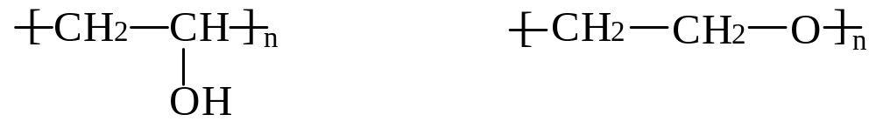
聚合物的同分异构体(1)
如：结构单元为－[ C₂H₄O－] _{n}
聚乙烯醇
聚环氧乙烷 （聚氧化乙烯）

Slide 8
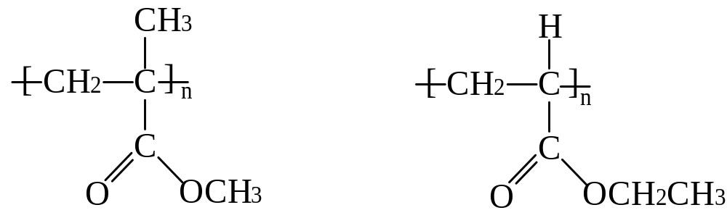
聚合物的同分异构体(2)
如：PMMA和PEA、尼龙－6和尼龙一66
聚甲基丙烯酸甲酯
聚丙烯酸乙酯
尼龙－6
尼龙－66

Slide 9
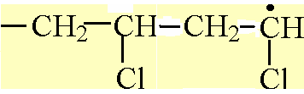
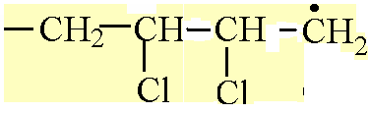
序列异构
如结构单元间的连接方式不同，又会产生序列异构。
例如自由基聚合中的首尾相接和首首相接的异构现象。

Slide 10
（2）聚合物的立体异构体
立体异构：
分子的化学组成相同，连接结构也相同，只是立体构型不同，也就是原子或原子团在空间排列不同。

Slide 11
立体异构分为两类：
光学异构体：由手性中心产生，分为R（右）型和S(左)型；
几何异构体：是由分子中双键而产生的，分为Z（顺式构型）和E（反式构型）。

Slide 12
构型和构象
构型-----是由原子或原子团在手性中心或双键上的空间排布不同而产生的立体异构
  除非化学键断裂，两种构型是不能相互转化的。
构象-----则是对C一C单键内旋转而产生的分子形态不同的描述，例如锯齿型分子、无规线团、螺旋链，折叠链等形态。
  构象可通过一系列单键的内旋转而相互转换。

Slide 13
① 光学异构体
在骨架原子中具有手性中心的单体都能形成不同空间立构的聚合物：
  说明：手性碳原子C*连有四个不同的取代基，但是并不表现旋光活性，也常称为假手性中心
主要有三种可能，分别是：
        全同立构聚合物
        间同立构聚合物
        无规立构聚合物

Slide 14
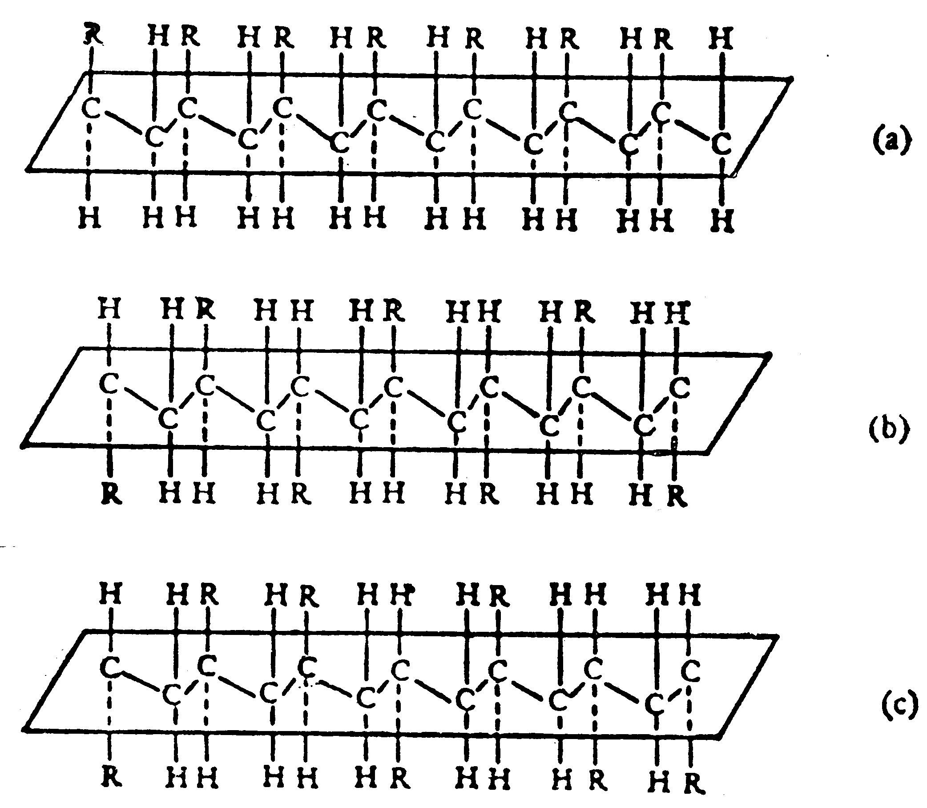
图4-4 聚合物大分子的立体化学结构
等规立构
间规立构
无规立构

Slide 15
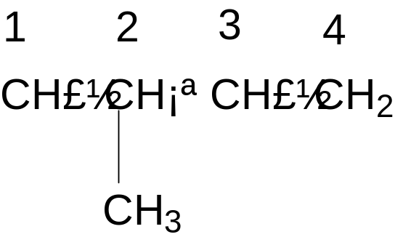
② 几何异构体
二烯烃立体异构现象比α－烯烃复杂：
  可以1，2加成，形成光学异构体，
  也可以1，4加成，得到几何异构体

Slide 16
几何异构体
二烯烃
  1，2－加成形成全同、间同立构聚合物
  1，4－加成形成几何异构体
    当双键的取代基在空间排布不同，可以形成几何异构体。
    例如： 聚异戊二烯单体在1,4加成的方式上，有顺式1，4加成和反式1，4加成

Slide 17
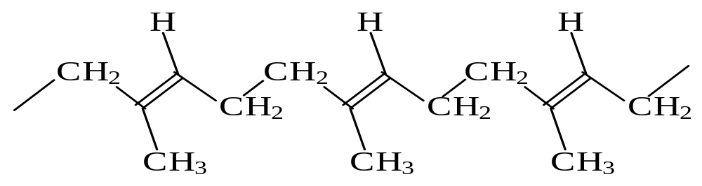
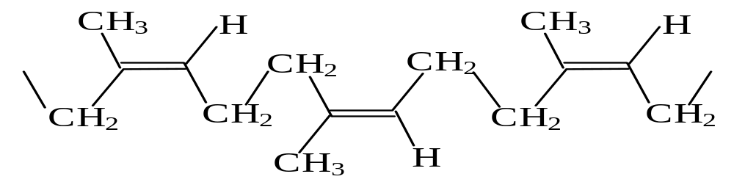
反式1,4-聚合物
顺式1,4-聚合物

Slide 18
聚异戊二烯的立构聚合物(9种)：
6种有规立构
  1，4加成：全反式、全顺式；
  1，2加成：等规（全同）、间规（间同）；
  3，4加成：等规（全同）、间规（间同）。
3种无规聚合物：
  无规1，2－；1，4－，3，4－加成聚合物。

Slide 19
（3）有规立构聚合物的性质
聚合物的立体结构影响聚合物的性质：
  构型不同：如全同、间同、无规，聚合物性质不同
  构型规整性不同： 不同立构度聚合物性质不同
实例：

Slide 20
聚丙烯
无规聚丙烯是无定形，松软发粘，几乎无物理强度，没有多大用途。
等规聚丙烯：
  高的结晶度
  熔点高（175℃）
  具有高强度、比重轻
  耐溶剂性和优良的耐化学腐蚀性
得到广泛应用，是价廉、优质的大品种高分子材料。

Slide 21

全同PP的立构规整度
也称全同指数或者等规度
常用沸腾正庚烷的萃取剩余物所占分数：

Slide 22
聚丁二烯
高顺式1，4加成：玻璃化温度和熔点都很低，其链柔性高,橡胶类材料
高反式1，4加成：易结晶，其玻璃化温度和熔点高，高分子链柔性较小，可用作塑料、硬橡胶制品

Slide 23
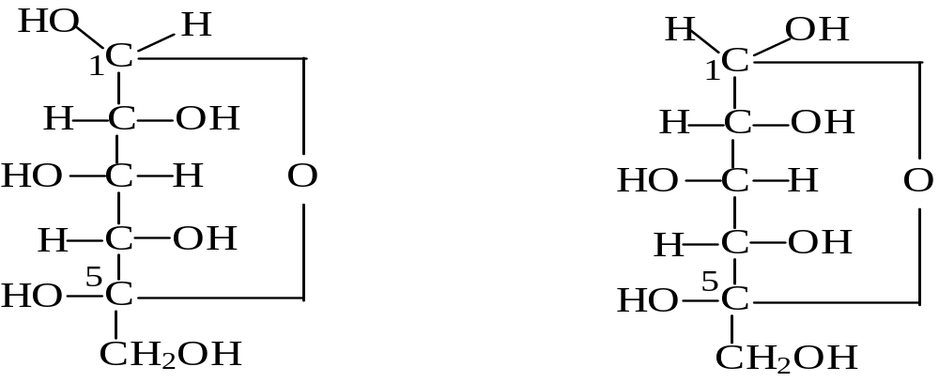
天然聚合物：纤维素和淀粉
β－D－(+)－葡萄糖
α－D－(+)－葡萄糖

Slide 24
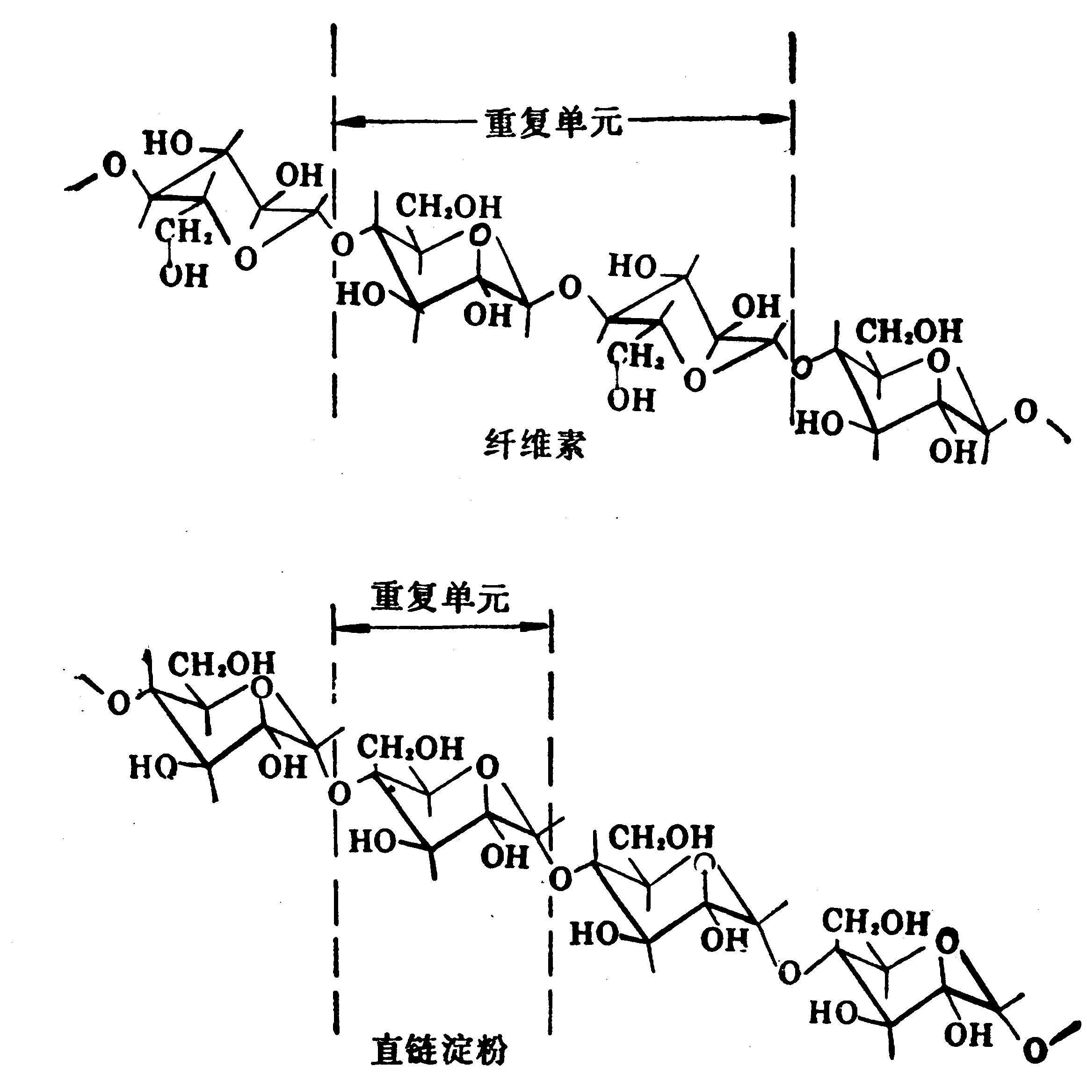
图4-6 直链淀粉和纤维素的结构

Slide 25
纤维素和淀粉
纤维素有较高的结晶度，有很好的强度和力学性能，溶解度较低，不易水解，在植物体内和材料应用中都属结构材料。
淀粉则易水解，结晶性差，不能作结构材料，能作为食物和动植物的能量储存形式的材料。

Slide 26
4.4.2 非极性烯烃单体的Ziegler一Natta聚合反应
Ziegler一Natta催化剂是ɑ－烯烃如乙烯、丙烯配位聚合最典型的引发剂；
使用Ziegler一Natta催化剂可以得到立构规整的聚合物。

Slide 27
(1) Ziegler一Natta催化剂的组成
典型的Ziegler催化剂如AlEt₃-TiCl₄：
  TiCl₄为液体；
  AlEt₃-TiCl₄对乙烯活性聚合很高；
典型的Natta催化剂如AlEt₃-TiCl₃：
  TiCl₃为结晶固体，体系为非均相；
  对丙烯聚合有很高的活性。

Slide 28
Z一N催化剂
Ziegler和Natta催化剂事实上有很多的不同
从类型上看，两者还是很类似的，所以将它们统称为Ziegler-Natta催化剂；
  它通常由主催化剂和助催化剂两个组分构成。
  有时加入第三组分以减少助催化剂用量

Slide 29
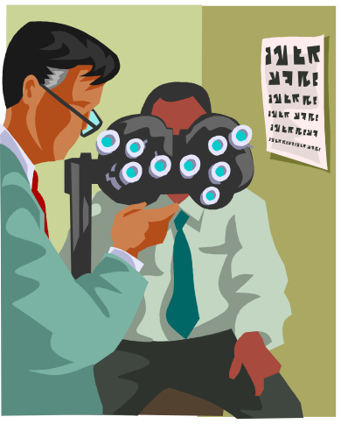

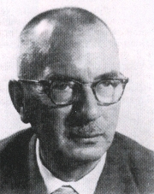
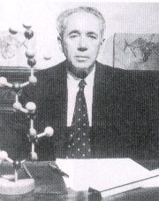
Z-N催化剂
K.Ziegler （1898~1973）德国人， 主要从事金属有机化合物研究。曾任前联邦德国化学会会长。
G.Natta（1903~1979）意大利人，主要从事有机合成和高分子结构研究。高度重视工业工作。
1963年， K.Ziegler 和 G.Natta 因“在高分子合成
和工艺领域中的重大发现”共同获诺贝尔化学奖

Slide 30
前课回顾(1)
几个基本概念
  同分异构
  序列异构
  立体异构
    光学异构：全同（等规）、间同（间规）
    几何异构：全顺式、全反式
    聚丙烯、聚丁二烯、聚异戊二烯

Slide 31
课堂测试
写出聚丁二烯有哪几种有规立构聚合物？

Slide 32
丁二烯的有规立构聚合物(4种)：
1，2－或者3，4－加成：
  等规（全同）；
  间规（间同）。
1，4－加成：
  顺式；
  反式。

Slide 33
Z一N催化剂
Ziegler和Natta催化剂事实上有很多的不同
从类型上看，两者还是很类似的，所以将它们统称为Ziegler-Natta催化剂；
  它通常由主催化剂和助催化剂两个组分构成。
  有时加入第三组分以减少助催化剂用量

Slide 34
① Z-N催化剂：主催化剂
主催化剂是由周期表中第Ⅳ副族到第Ⅷ副族的过渡金属元素构成的化合物，如卤化物、氧卤化物等：
  如：TiCl₄，TiCl(OR)₃，VCl4，TiI₄等
  此类金属原子具有d电子轨道，能接受电子给体的配位

Slide 35
② Z-N催化剂:助催化剂
助催化剂为第Ⅰ到第Ⅲ主族金属的有机化合物，主要使用的是铝、锂、镁、锌的烷基、芳基或氢化物。
如：AlEt_{3、}MgEt₂等等

Slide 36
说明：
1）现有的Ziegler一Natta催化剂有上千种，也可按均相或者非均相分类：钛系催化剂多为非均相；钒系催化剂多为均相；
2）催化剂的组成变化直接影响聚合物的产率、等规度等等（表4－8，PP的不同催化剂体系）

Slide 37


3） 最常用的体系是由TiC1₄或TiC1₃与烷基铝构成的体系；
4）催化剂需要经过熟化过程才产生高催化活性，有复杂的烷基化还原反应。

Slide 38
③ Z-N催化剂:第三组分
两组分的Ziegler-Natta催化剂常称为常规或者第一代；加入第三组分是从研究AlEt₂Cl的作用开始：
  PP，用AlEtCl₂代替AlEt₂Cl用于AlEt₂Cl-TiCl₃时没有活性，但是加入胺后PP的IIP可以达到95％以上；
第三组分多是具有给电子能力的Lewis碱，如含N、O和P等的化合物，作用：
  提高两组分催化剂的活性，
  增加立构规整度和提高产物分子量，

Slide 39
④ 高效催化剂载体
Ziegler-Natta非均相催化剂生成时，只有表面的催化剂能形成聚合催化活性中心，颗粒内部都不起作用，浪费了催化剂的用量
使用超细
颗粒载体
催化剂高度分散在载体表面
高效催化剂

Slide 40
高效催化剂载体作用
增加催化剂的活性表面：
  由原来的1～5m²/g，增加到75～200m²/g，产生所谓高效催化剂。
聚合能力由3×10³gPP/g(Ti)至少到3×l0⁵gPP/g（Ti)，不需后处理清除催化剂残留物，而且立构规整度提高到95％以上

Slide 41
（2）α-烯烃配位聚合的定向机理
立构规整化的机理是该领域最活跃的课题之一，但没有一种假说或者机理可以解释所有实验
两种典型的配位聚合机理：
  单金属机理-----烯烃单体在过渡金属的空位上进行配位；
  双金属机理-----过渡金属和铝原子构成缺电子的桥键，在缺电子桥键上接受烯烃单体的配位。

Slide 42
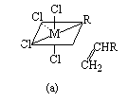

① Cossee-Arlman单金属机理(1960)
烯烃单体在单金属的空位上配位
过渡金属配
位八面体
（a）
与邻位有机基R形成四元环过渡态
图4-8 烯烃的单金属配位络合催化聚合机理示意图
（b）

Slide 43
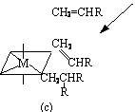


单体配位加成反应
（c）

Slide 44
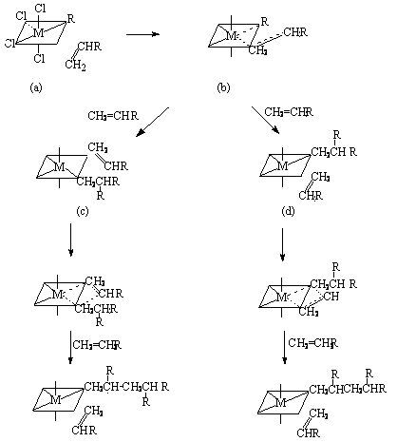
立构的形成：
空位飞跃反应：竞争反应
竞争反应决定聚合物的立体
规整度：全同、间同、无规

Slide 45
若空位飞跃能进行，如果是α-取代烯烃聚合，则生成的是全同立构聚合物。
若空位飞跃不能进行，烯烃单体在两个空位上交替插入增长，生成的是间同立构聚合物。
如果配位和飞跃是竞争的话，其立构规整度就有所改变。

Slide 46
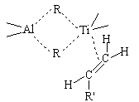


② Natta双金属催化机理
(a)
(b)
双金属的缺电子四元环
配位过渡态

Slide 47
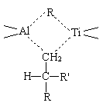
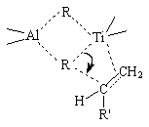
六元环，单体插入，烷基R移位
（d）
（c）
烯烃上的碳原子与
双金属又形成新的桥键
六元环
按同样的方式，烯烃单体可连续地配位
和插入增长成高分子链

Slide 48
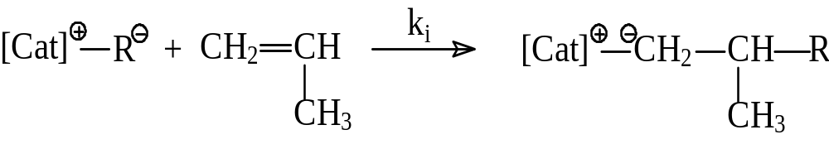
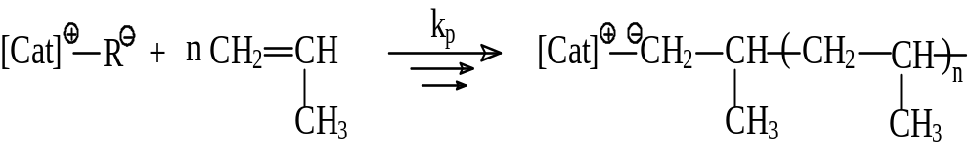
（3）α－烯烃配位聚合的反应机理
Ziegler-Natta配位聚合属链式聚合反应：
链引发反应：
链增长反应：

Slide 49
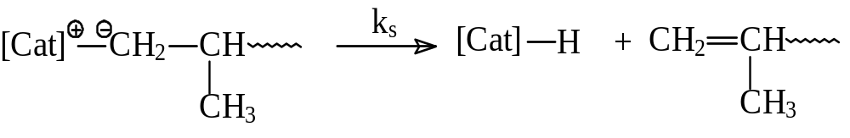
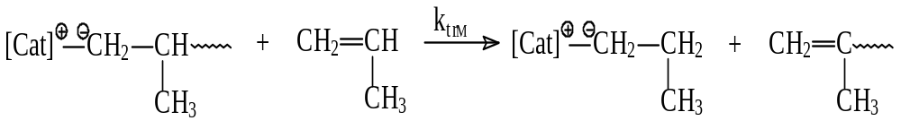
链终止或链转移反应：
① 自发的β氢负离子链转移反应
② 向单体转移反应

Slide 50
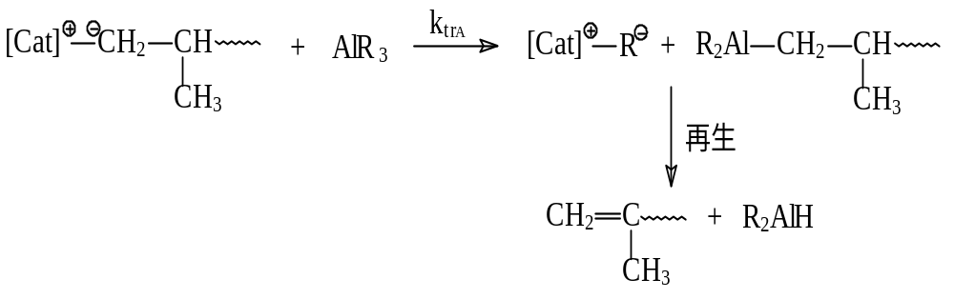
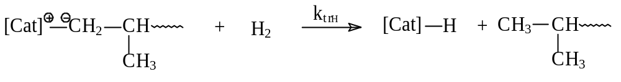
③ 向第Ⅰ～Ⅲ族烷基金属转移
④ 向H₂，分子量调节剂转移

Slide 51
说明：
1）链转移反应都是高分子链的终止反应，但动力学链不终止，分子量降低，分子量分布宽；
2）金属离子很容易生成金属氢键，除了加氢反应外，其余的链转移反应，都可以归结为是由不稳定的β氢负离子的转移反应构成的。

Slide 52
3）聚合反应速度的影响因素是多方面的：
  过渡金属化合物的浓度增加或形成颗粒越细微，聚合速率就越大；
  烷基化试剂的浓度的影响要全面考虑，主副催化剂比有一最佳值，通常约为1比2 (Ti/Al) ；
  分子量调节剂 H₂ 的量可以降低聚合度，也会降低聚合速率。

Slide 53
4.4.3 双烯类单体配位聚合
Ziegler-Natta催化剂可以用于二烯类单体聚合，但是催化聚合过程与单烯烃略有差别。
  加成方式不同；
  单体构象不同；
  增长链端的键型不同

Slide 54
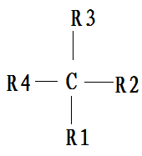
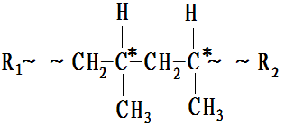

手性碳原子

